Slide 1

Big Data
Grupo C:
Jose Dondis 4-812-1989
Samir Ramos 3-739-672

Slide 2
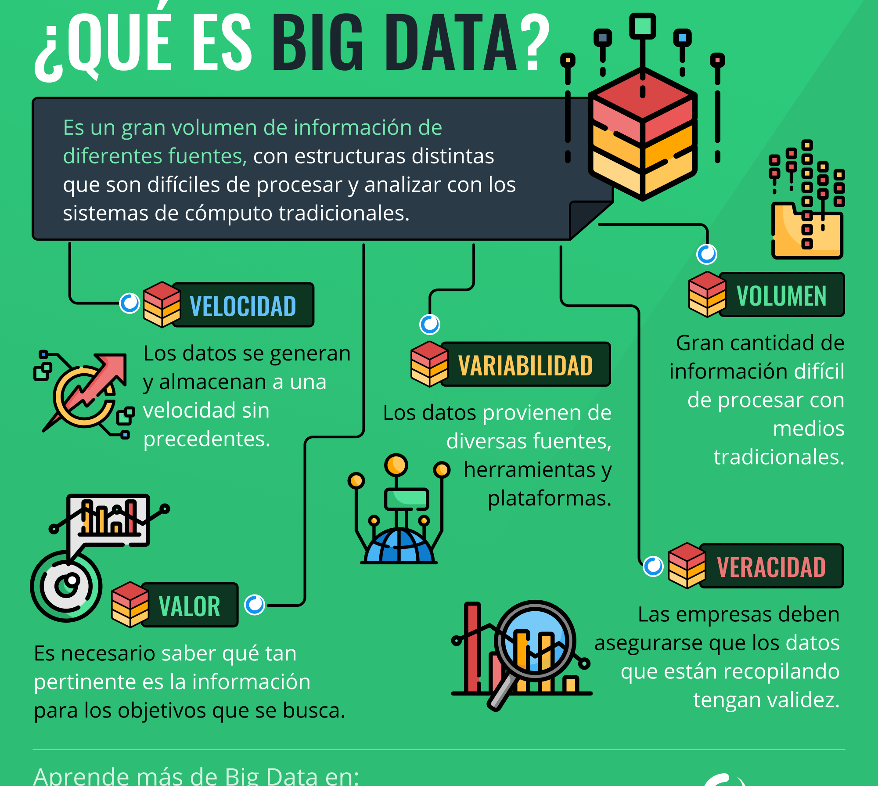
Que es Big Data?

Slide 3
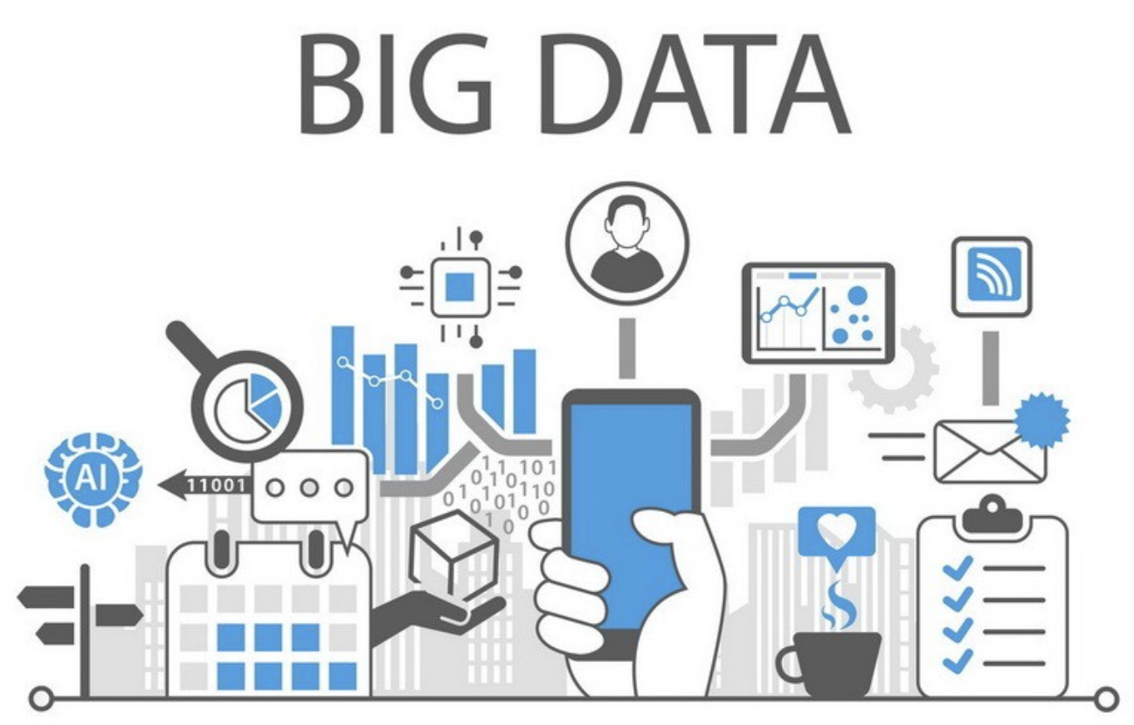
Fuente de datos

Slide 4
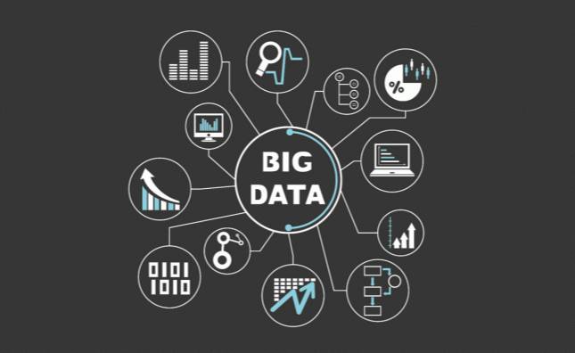
Procesamiento de datos

Slide 5
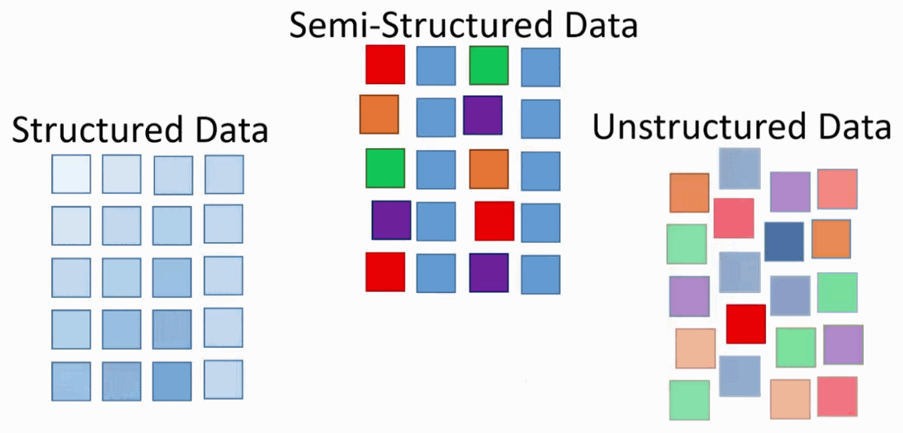
Tipos de Big Data

Slide 6
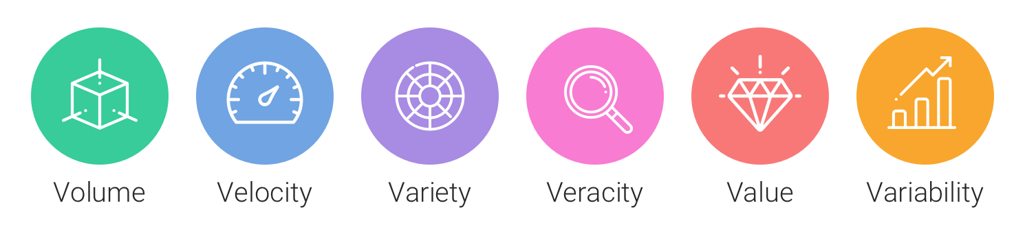
V’s del Big Data

Slide 7
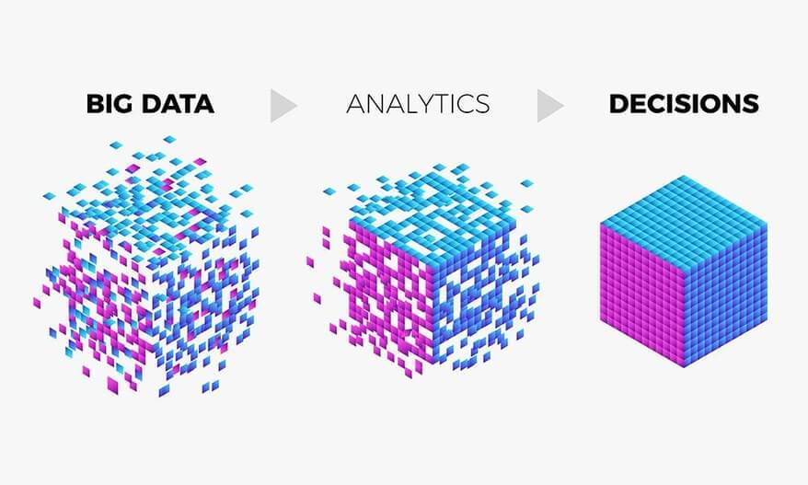
Como funciona el Big Data?

Slide 8
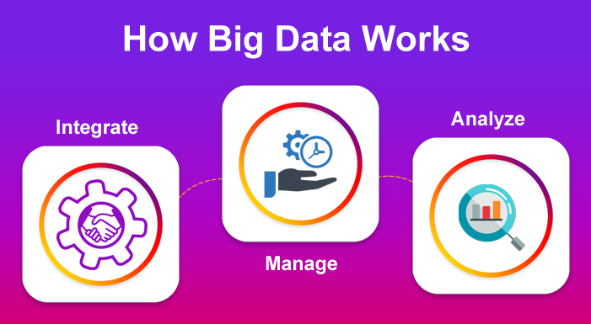

Slide 9

Por que es tan importante el Big Data?

